Slide 1
ОРГАНИЗАЦИЯ РАБОТЫ С ПЕДАГОГИЧЕСКИ ЗАПУЩЕННИЯМИ ДЕТЬМИ В УСЛОВИЯХ ДВОРЦА ТВОРЧЕСТВА ШКОЛЬНИКОВ
Г.В. Асташкина
г. Усть-Каменогорск
КГКП «Дворец творчества школьников»

Slide 2
СПОСОБЫ ПРИВЛЕЧЕНИЯ ПЕДАГОГИЧЕСКИ ЗАПУЩЕННЫХ ДЕТЕЙ ВО ДВОРЕЦ ТВОРЧЕСТВА ШКОЛЬНИКОВ
Реклама
Создание открытой, благоприят­ной, психологически комфортной атмосферы учреждения
Формирование и развитие позитивного имиджа ДТШ

Slide 3
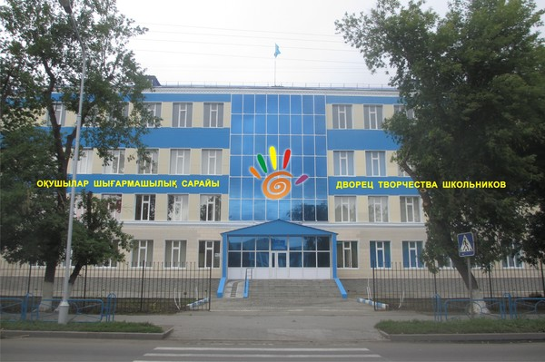
РЕКЛАМА
Репортажи и публикации в СМИ, на сайте о деятельности ДТШ
Объявления различного типа, ин­формирующие о видах творческой дея­тельности и приглашающие к участию в программах ДТШ
Специальные (тематические) и общие мероприятия

Slide 4
Создание открытой, благоприят­ной, психологически комфортной атмосферы
СРЕДСТВА
коммуникативные
визуальные

Slide 5
Создание открытой, благоприят­ной, психологически комфортной атмосферы
Способы формирования и развития среды
- формирование и развитие кор­поративной культуры всех субъектов программ ОДО
- повышение уровня коммуника­тивной культуры и психологической грамотности всех работников ДТШ
выработка определённого набора норм, правил, ценно­стей
создание условий эволюции этих ценностей в тради­ции традиционные мероприятия

Slide 6
Формирование и развитие целост­ного позитивного имиджа ДТШ
Способы, оптимизирующие
реали­зацию
- формирование, поддержка и раз­витие позитивного, активно социализи­рующего пространства учреждения
разработка, конструктивное обоснование и продвижение позитивно-насыщенной, активной символики и атрибутики ОДО

Slide 7
Условия для решения образовательной и культурно-развивающей деятельности детей
создана разветвленная сеть детских творческих объединений
сформирован необходимый кадровый состав
программно-методическая база

Slide 8
НАПРАВЛЕНИЯ РАБОТЫ с педагогически запущенными детьми в условиях Дворца творчества школьников
Работа в студиях и детских творческих объединениях, воспитательные мероприятия для студийцев («Мисс и мистер ДТШ», конкурс «Эрудит», рождественская елка и т.д.).
Работа со школьниками города через координацию детского движения (школа актива «Лидер+», фестивали и слеты детских организаций, конкурс «Я - лидер», Бал жасулановцев и т.д.).
Индивидуальная работа.

Slide 9
Общие воспитательные мероприятия ДТШ
МЕРОПРИЯТИЯ
ВОСПИТАТЕЛЬНЫЕ ПРОЕКТЫ
«Досуг», «Семья», «Каникулы».
Воспитательно-образовательный Проект «Мәңгілік ел»
Социализация школьников педагогически запущенных детей через движение КВН
Развитие детского движения.
работа дискуссионной площадки «Наркостоп»

Slide 10
Работа дискуссионной площадки «Наркостоп» перешла в разряд традиционных мероприятий
привитие навыков по здоровьесбережению и повышению ответственности подростков за свое здоровье
профилактика правонарушений среди несовершеннолетних
Воспитательно-образовательный проект «Мәңгілік ел»
Системная воспитательная работа по формированию казахстанца нового поколения
Воспитывает высокие духовно-нравственные качества, патриотизм
Способ самосовершенствования и саморазвития

Slide 11
Интерактивные формы работы
Тренинги
Деловая игра
Подпрограммы
Школа актива «Лидер+»
- ежемесячные
(1 раз в месяц с президентами)
Выездные школы актива
Кустовым способом
(5-8 школ по 10 детей от каждой)
Развивающие игры
Дебаты, дискуссии, диспуты
Круглые столы
Встречи с интересными людьми
Трёхдневная школа лидера
(на весенних каникулах)

Slide 12
Кто-то, когда-то должен ответить,
Высветить правду, истину вскрыть,
Что же такое трудные дети?
Вечный вопрос и больной, как нарыв.
Вот он сидит перед нами, взгляните,
Сжался пружиной, отчаялся он .
С миром оборваны тонкие нити ,
Словно стена, без дверей и окон.
Вот они, главные истины эти –
Поздно заметили, поздно учли.
Нет, не рождаются трудными дети,
Просто им вовремя не помогли.
Б. Исаев

Slide 13
СПАСИБО ЗА ВНИМАНИЕ!

